Slide 1
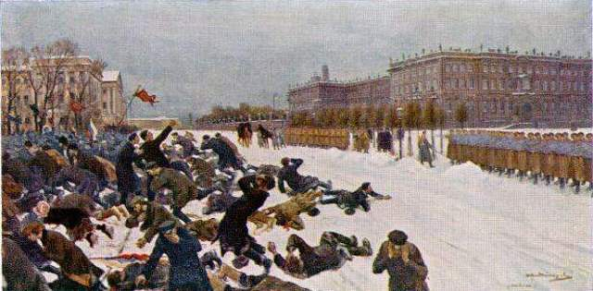
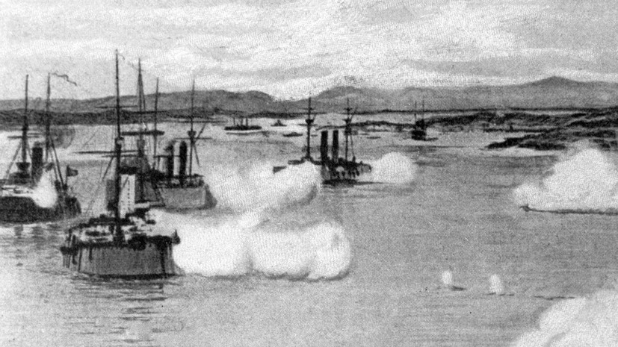
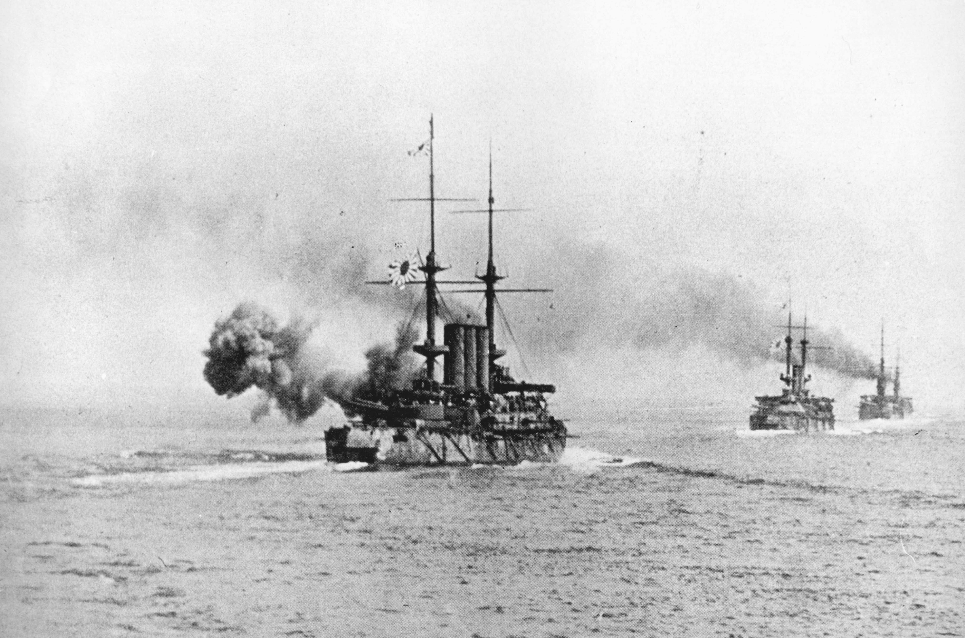
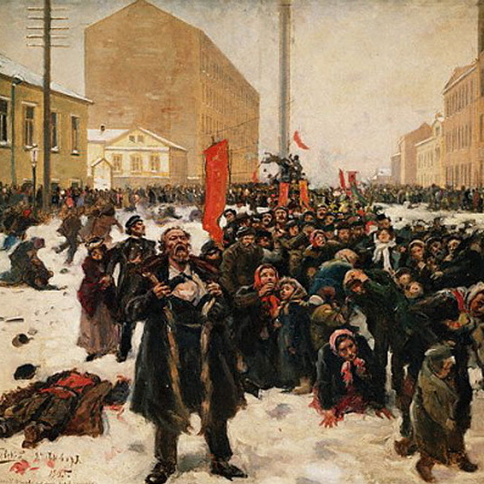
Русско-японская война и Первая русская революция 1905-1907 г.г.
история 10 класс

Slide 2
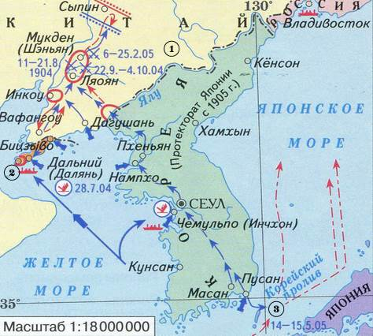
Русско – японская война 1904-1905 годы
Характер войны – империалистический, т. Е. война велась за передел сфер влияния на дальнем Востоке. Россия арендовала у Китая п-ов Ляодунь и морскую базу в Порт – Артуре на 49 лет. Япония провозгласила программу «Великого восточного сопроцветания» под своим водительством. Россия недооценила готовность Японии к войне и не ответила на ультиматум по Корее, который Япония предъявила 26 января 1904 года.
Япония начала войну, напав 27 января 1904 года на русскую эскадру в Порт –Артуре и в Корейском порту Чемульпо

Slide 3
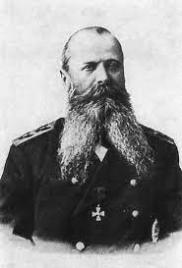
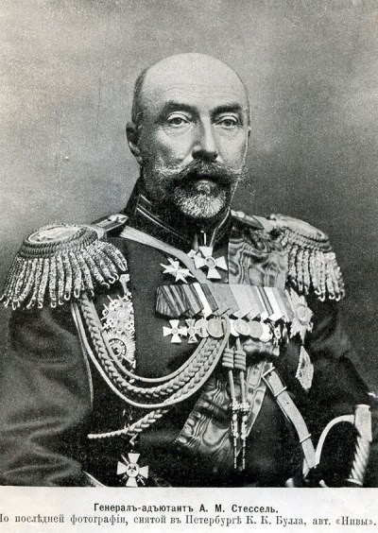
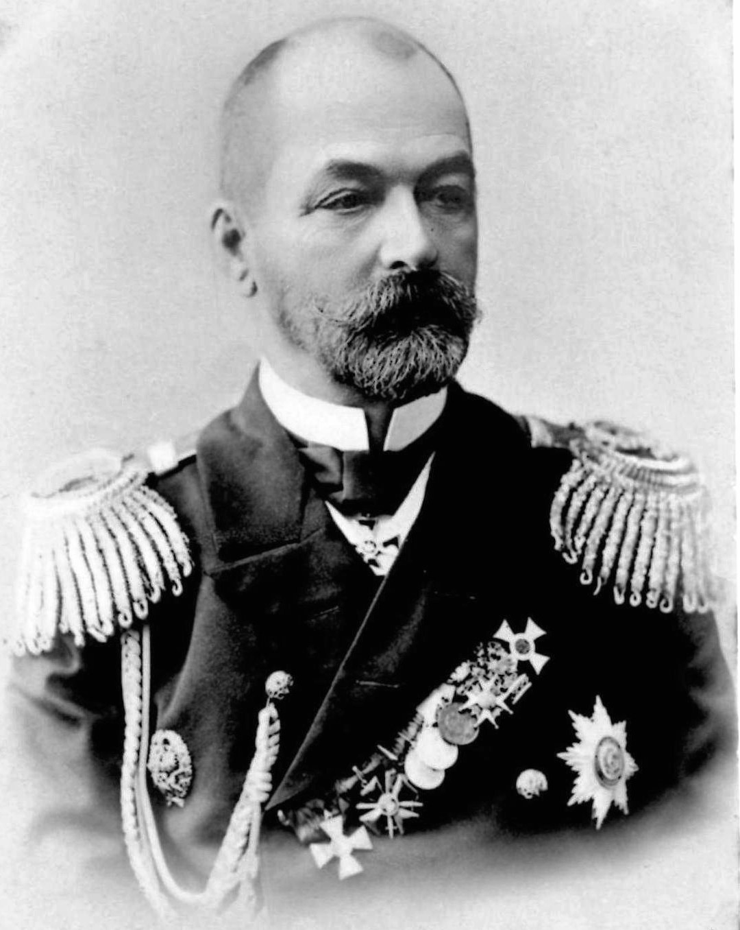
С. О. Макаров
А. М. Стессель
З. П. Рожественский

Slide 4
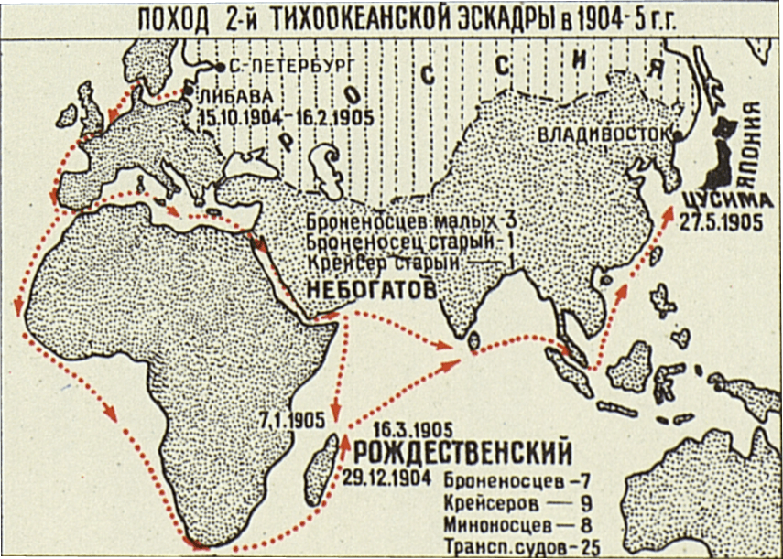
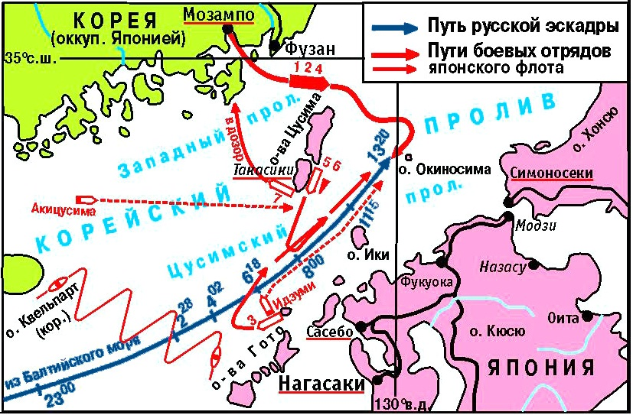
« маленькая победоносная война»
На первом этапе войны ( январь – август 1904 года) Россия пыталась вести активные действия на море, но с гибелью адмирала С.О. Макарова эти попытки были прекращены.
На втором этапе японцы начали высадку своих трёх армий на Ляодуньский полуостров. После поражения под Мукденом и Ляояном Порт – Артур оказался окружён и осаждён. Осада длилась с июля по декабрь 1904 года. 20 декабря Стессель, командующий гарнизоном , подписал приказ о сдаче японцам Порт- Артура.
Последней попыткой спасти Порт – Артур стал поход 2 Тихоокеанской эскадры адмирала Рожественского с берегов Балтики в Тихий океан. Но когда эскадра через восемь месяцев подошла к Корейскому проливу, порт –Артур был уже сдан. 14-15 мая эскадра была полностью разгромлена в сражении у о. Цусима.

Slide 5
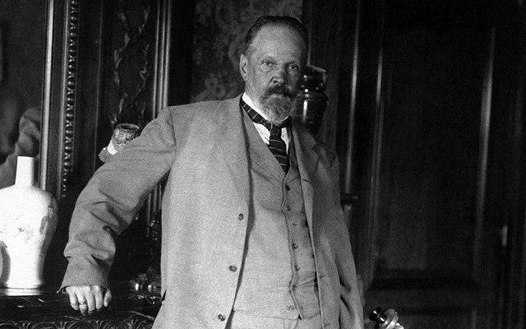
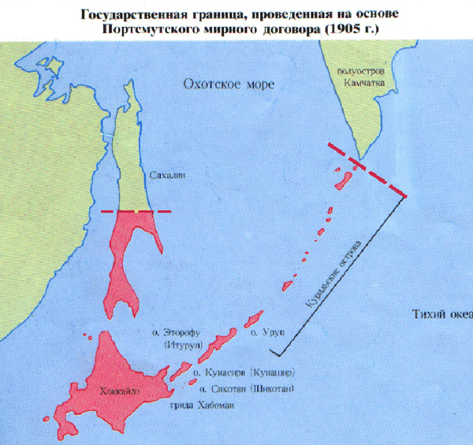
Итоги Русско – японской войны
Правительство согласилось на посредничество СЩА в деле подписания мирного договора с Японией. 23 августа 1905 года в г. Портсмут в США русская делегация во главе с С.Ю Витте подписала мирный договор с Японией.
-Россия отвергла претензии на контрибуцию
Уступала Японии аренду Ляодуньского полуострова и признавала Корею японской сферой влияния
Уступала южную половину о. Сахалин
Ветку железной дороги от Порт – Артура до Чаньчуня
Часть о-вов Курильской гряды
Уступала право японским рыбакам ловить рыбу вдоль берегов России.
Поражение в войне стало одной из предпосылок Первой Русской революции.

Slide 6
Причины Первой Русской революции
Революция – быстрое и глубокое изменение основных устоев политического, социального и культурного порядка, произведённое с сопротивлением целых общественных групп.
Причины:
Нежелание высшей власти проводить либеральные реформы в стране, сохранение института самодержавия
отсутствие каких-либо прав и нищенское существование крестьянского населения. Составлявшего более 70% населения, сохранение помещичьего землевладения, отработок и выкупных платежей с 1861 года ( « аграрный вопрос»)
Отсутствие социальных и гражданских прав рабочего класса, невмешательство государства в отношения рабочий – предприниматель( «рабочий вопрос»)
Политика насильственной русификации народов Российской империи ( «национальный вопрос2)
Неудачи во внешней политике, поражение в Русско –Японской войне.

Slide 7
Причины революции 1905-1907г.г.
С. Ю. Витте: « Россия переросла форму существующего строя… Она стремиться к строю правовому на основе гражданской свободы…»

Slide 8
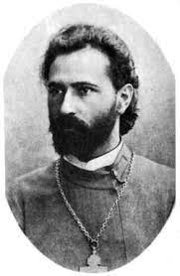
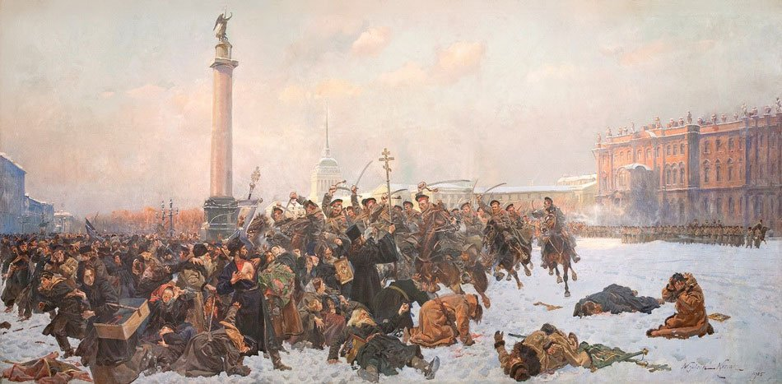
Кровавое воскресенье
3 января 1905 года началась забастовка на Путиловском заводе. 8 января её поддержали 110 тысяч человек. Просветительская организация « Собрание русских фабрично – заводских рабочих Санкт-Петербурга» во главе со священником Георгием Гапоном подготовила Петицию рабочих к царю и организовало мирное шествие к Зимнему дворцу 9 января 1905 года.
Шествие рабочих было расстреляно. Это стало началом подъёма революционных событий в России.
Началось массовое забастовочное движение, крестьяне поджигали помещичьи усадьбы и захватывали землю. Полиция не справлялась .
В ходе первомайских забастовок в Иваново- вознесенске рабочие создали первый Совет. Городской совет не позволил фабрикантам выгнать рабочих из съёмных квартир. В мае был создан Крестьянский союз, который требовал конфискации помещичьих земель и передачу еёв общую собственность.

Slide 9
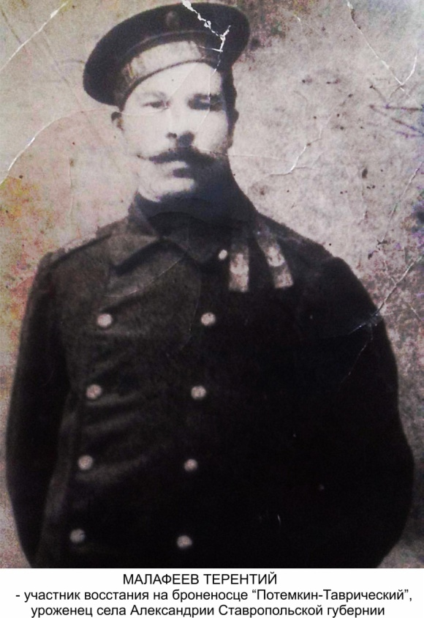
Подъём революции в 1905 году
14 июня 1905 года вспыхнуло восстание на броненосце « Князь Потёмкин – Таврический».
Команда броненосца обратилась к экипажам других кораблей Черноморской эскадры, но офицеры на кораблях смогли подавить выступления. «Потёмкин» ушёл в Румынию.

Slide 10
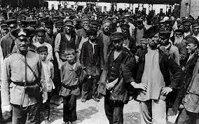
Подъём революции в 1905 году
7 октября началась забастовка на Московско – Казанской железной дороге , а 10 октября к стачке примкнули более 2 млн человек по всей стране. Лозунги были политические: долой самодержавие! Свободу слова! Да здравствует демократическая республика! Свободу политзаключённым! Всероссийская октябрьская политическая стачка напугала Николая II.
С.Ю. Витте убедил царя пойти на уступки и 17 октября Николай издал « Манифест об усовершенствовании государственного порядка»
Было объявлено о создании законодательного представительного выборного органа – Государственной Думы.
Без одобрения Думы ни один закон не мог быть принят в Российской империи.

Slide 11
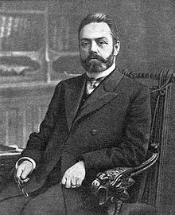
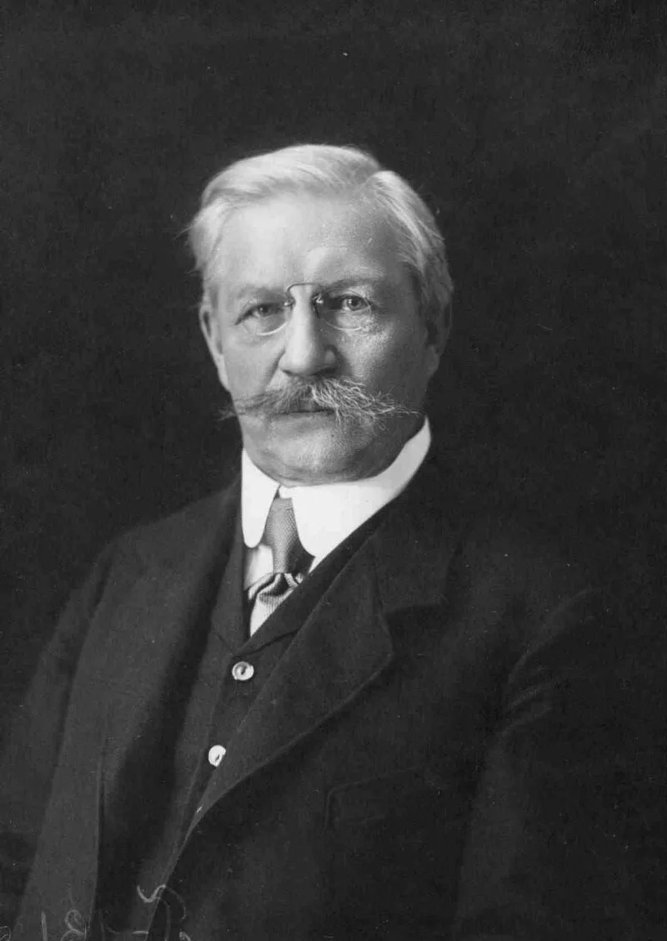
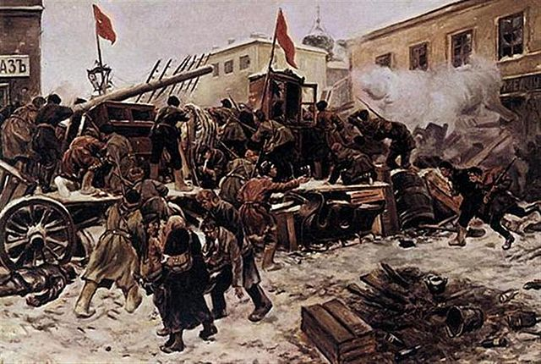
Высший подъём революции
Сразу после Манифеста о созыве Государственной думы большинство оппозиционных сил стали создавать политические партии и готовиться к выборам. Крупнейшей партией крупной буржуазии стал « Союз 17 октября» – октябристы. Их лидер – богатейший промышленник Александр Гучков был сторонником конституционной монархии по английскому образцу.
Партией мелкой буржуазии и интеллигенции стала партия конституционных демократов – кадеты Их лидер – историк, профессор П. Н. Милюков.
Но большевики призвали рабочих на баррикады. В Москве вооружённое восстание началось 10 декабря, а уже 19 декабря последние баррикады были разгромлены на Красной Пресне.

Slide 12
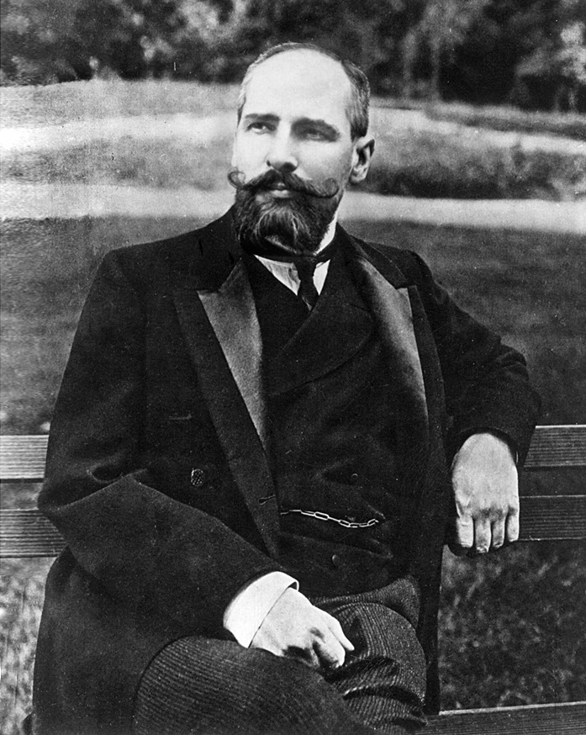
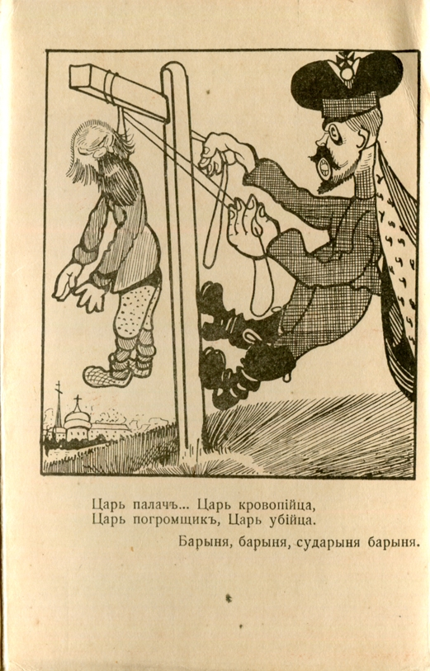
Спад революции
После поражения Московского вооружённого восстания революция пошла на спад. Партии, созданные после Манифеста 17 октября стали готовиться к выборам в Государственную думу.
Новый премьер- министр Столыпин ввёл практику военно- полевых судов. Приговоры зачинщикам волнений приводились в действие немедленно. « Столыпинский галстук» – так называли виселицы.
« Сначала – успокоение, затем – реформы» -лозунг Столыпина.
Причины поражения революции:
неподготовленность, стихийность выступлений;
стремление буржуазии договориться с монархией

Slide 13
Итоги революции 1905-1907 г.г.
Был создан парламент
Разрешено создание политических партий
Разрешено создавать профсоюзы
Введена свободы слова
Отменены выкупные платежи

Slide 14
Домашнее задание
Объяснять термины: империалистические войны, сферы влияния. Вывоз капитала. Монополии. Синдикаты. Многоукладность экономики.
Объяснять причины и причины поражения России в Русско – японской войне.
Знать причины, ход и итоги Первой русской революции

